Slide 1
9장. 정규화
정규화의 개념과 이상 현상
함수 종속
기본 정규형과 정규화 과정

Slide 2
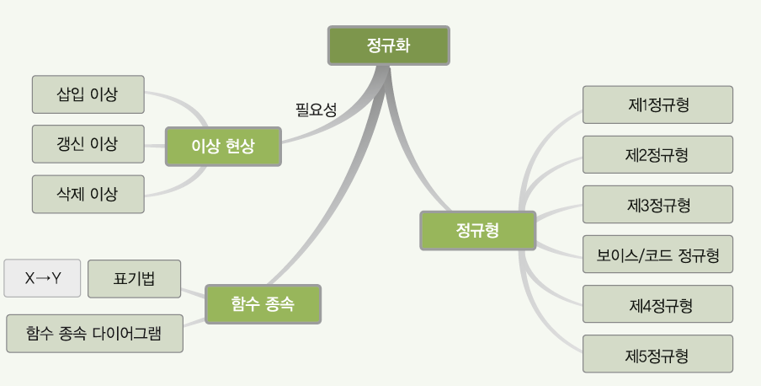
학습목표
정규화의 필요성과 이상 현상의 의미를 이해한다.
정규화를 수행하기 위해 함수 종속성의 개념을 이해한다.
정규형의 유형과 관계를 이해하고, 실제 예를 통해 정규화 과정을 연습해본다.

Slide 3
01 정규화의 개념과 이상 현상
이상(anomaly) 현상
불필요한 데이터 중복으로 인해 릴레이션에 대한 데이터 삽입·수정·삭제 연산을 수행할 때 발생할 수 있는 부작용
정규화
이상 현상을 제거하면서 데이터베이스를 올바르게 설계해 나가는 과정

Slide 4
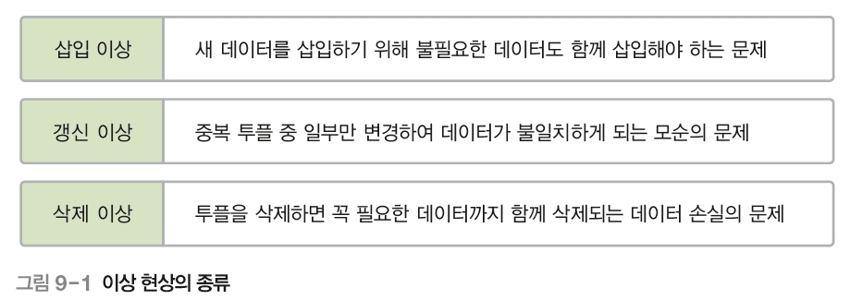
01 정규화의 개념과 이상 현상
이상 현상의 종류

Slide 5
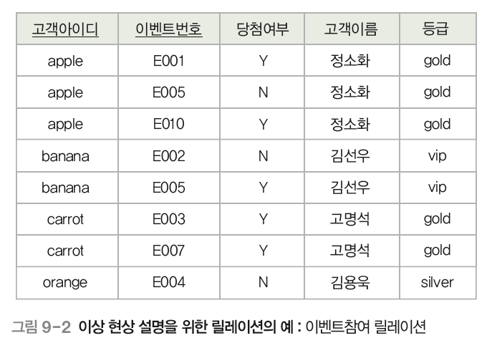
01 정규화의 개념과 이상 현상

Slide 6
01 정규화의 개념과 이상 현상
삽입 이상(insertion anomaly)
릴레이션에 새 데이터를 삽입하려면 불필요한 데이터도 함께 삽입해야 하는 문제
[삽입 이상이 발생하는 예]
6페이지 [그림 9-2]의 이벤트참여 릴레이션은 삽입 이상이 발생함
아직 이벤트에 참여하지 않은 아이디가 “melon” 이고, 이름이 “성원용”, 등급이 “gold”인 신규 고객의 데이터는 이벤트참여 릴레이션에 삽입할 수 없음
삽입하려면 실제로 참여하지 않은 임시 이벤트번호를 삽입해야 함

Slide 7
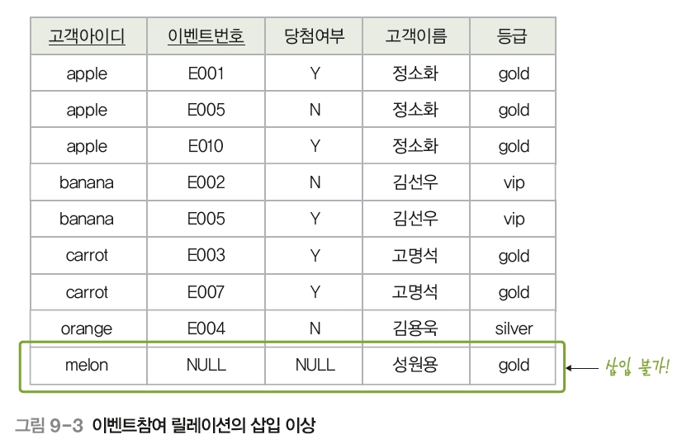
01 정규화의 개념과 이상 현상
이벤트참여 릴레이션의 삽입 이상

Slide 8
01 정규화의 개념과 이상 현상
갱신 이상(update anomaly)
릴레이션의 중복된 투플들 중 일부만 수정하여 데이터가 불일치하게 되는 모순이 발생하는 문제
[갱신 이상이 발생하는 예]
6페이지 [그림 9-2]의 이벤트참여 릴레이션은 갱신 이상이 발생함
아이디가 “apple”인 고객의 등급이 “gold”에서 “vip”로 변경되었는데, 일부 투플에 대해서만 등급이 수정된다면 “apple” 고객이 서로 다른 등급을 가지는 모순이 발생

Slide 9
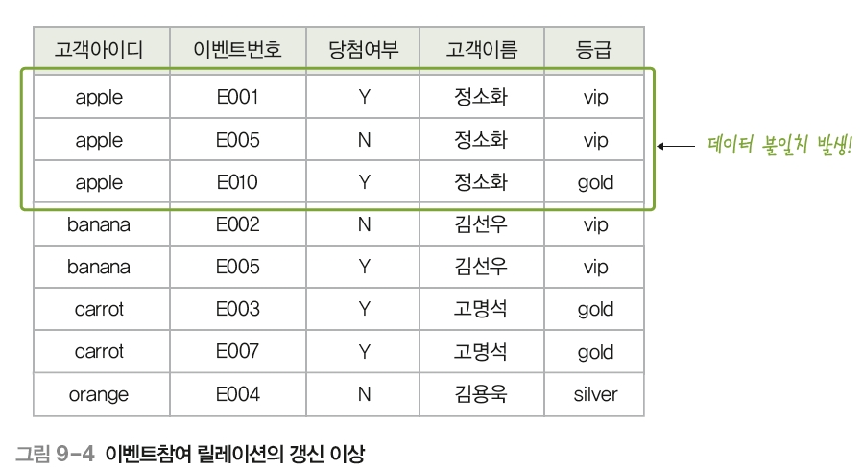
01 정규화의 개념과 이상 현상
이벤트참여 릴레이션의 갱신 이상

Slide 10
01 정규화의 개념과 이상 현상
삭제 이상(deletion anomaly)
릴레이션에서 투플을 삭제하면 꼭 필요한 데이터까지 손실되는 연쇄 삭제 현상이 발생하는 문제
[삭제 이상이 발생하는 예]
6페이지 [그림 9-2]의 이벤트참여 릴레이션은 삭제 이상이 발생함
아이디가 “orange”인 고객이 이벤트 참여를 취소해 관련 투플을 삭제하게 되면 이벤트 참여와 관련이 없는 고객아이디, 고객이름, 등급 데이터까지 손실됨

Slide 11
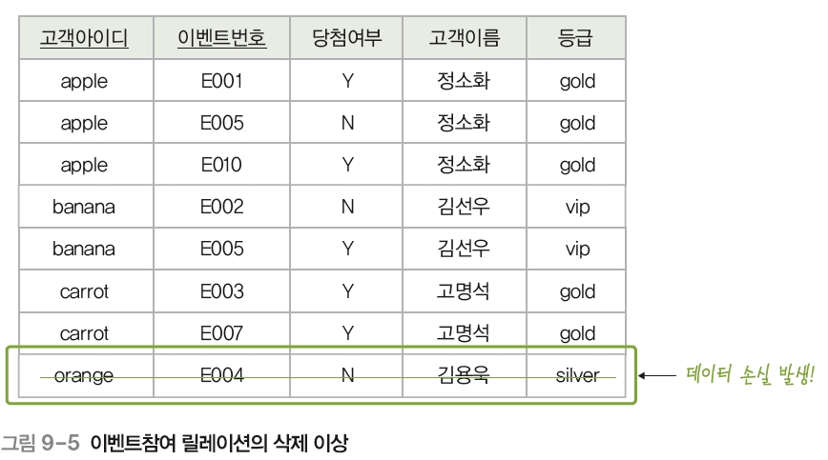
01 정규화의 개념과 이상 현상
이벤트참여 릴레이션의 삭제 이상

Slide 12
01 정규화의 개념과 이상 현상
정규화
이상 현상이 발생하지 않도록, 릴레이션을 관련 있는 속성들로만 구성하기 위해 릴레이션을 분해(decomposition)하는 과정
함수적 종속성을 판단하여 정규화를 수행함
함수적 종속성(FD; Functional Dependency)
속성들 간의 관련성
함수 종속성을 이용하여, 릴레이션을 연관성이 있는 속성들로만 구성되도록 분해하여 이상 현상이 발생하지 않는 바람직한 릴레이션으로 만들어 나가는 과정이다.

Slide 13
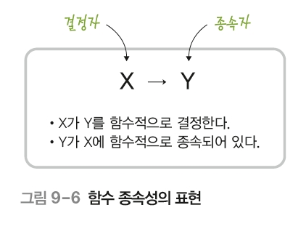
02 함수 종속
함수 종속
“X가 Y를 함수적으로 결정한다”
릴레이션 내의 모든 투플을 대상으로 하나의 X 값에 대한 Y 값이 항상 하나임
X와 Y는 하나의 릴레이션을 구성하는 속성들의 부분 집합
“Y가 X에 함수적으로 종속되어 있다”와 같은 의미
X → Y로 표현(X는 결정자, Y는 종속자)

Slide 14
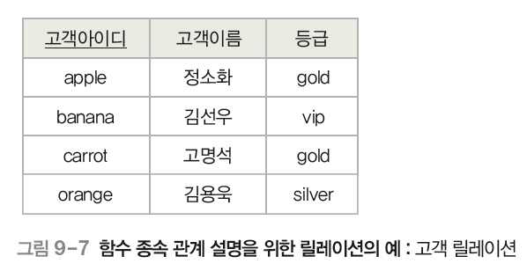
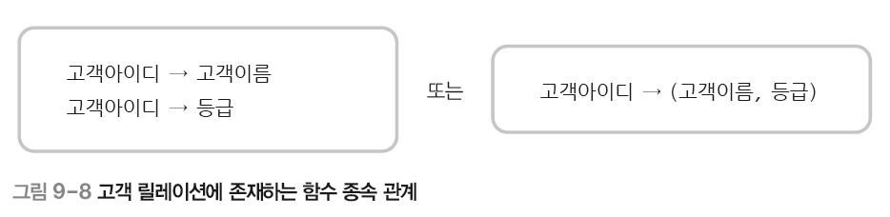
02 함수 종속
함수 종속 관계 판단 예 (1)
각 고객아이디 속성 값에 대응되는 고객이름 속성과 등급 속성 값이 단 하나임

Slide 15
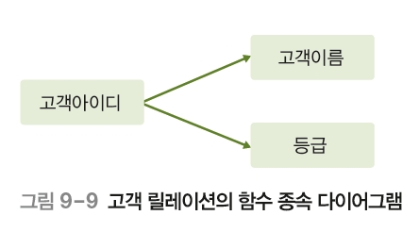
02 함수 종속
함수 종속 관계 판단 예 (1)
함수 종속 다이어그램 : 함수 종속 관계를 도식화하여 표현한 것

Slide 16
02 함수 종속
함수 종속 관계 판단 시 유의 사항
속성 자체의 특성과 의미를 기반으로 함수 종속성을 판단해야 함
속성 값은 계속 변할 수 있으므로 현재 릴레이션에 포함된 속성 값만으로 판단하면 안됨
일반적으로 기본키와 후보키는 릴레이션의 다른 모든 속성들을 함수적으로 결정함
기본키나 후보키가 아니어도 다른 속성 값을 유일하게 결정하는 속성은 함수 종속 관계에서 결정자가 될 수 있음

Slide 17
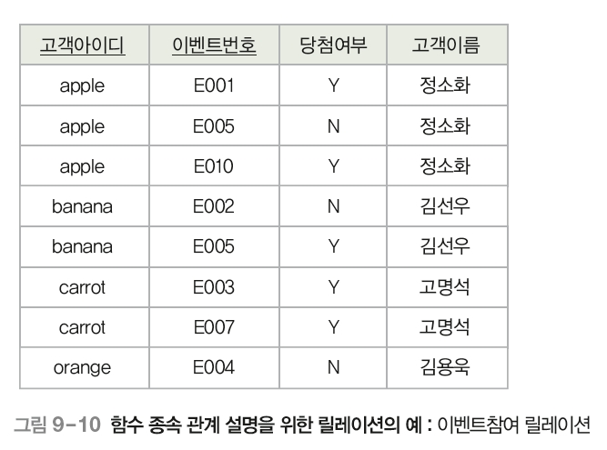
02 함수 종속
함수 종속 관계 판단 예 (2)

Slide 18
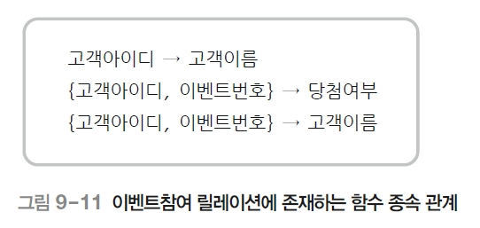
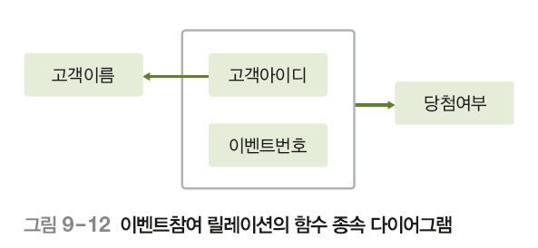
02 함수 종속
함수 종속 관계 판단 예 (2)
고객이름은 {고객아이디, 이벤트번호}의 일부분인 고객아이디에 종속되어 있음
➔ 고객이름은 {고객아이디, 이벤트번호}에 부분 함수 종속됨

Slide 19
02 함수 종속
완전 함수 종속(FFD; Full Functional Dependency)
릴레이션에서 속성 집합 Y가 속성 집합 X에 함수적으로 종속되어 있지만, 속성 집합 X의 전체가 아닌 일부분에는 종속되지 않음을 의미
일반적으로 함수 종속은 완전 함수 종속을 의미함
예) 당첨여부는 {고객아이디, 이벤트번호}에 완전 함수 종속됨
부분 함수 종속(PFD; Partial Functional Dependency)
릴레이션에서 속성 집합 Y가 속성 집합 X의 전체가 아닌 일부분에도 함수적으로 종속됨을 의미
예) 고객이름은 {고객아이디, 이벤트번호}에 부분 함수 종속됨

Slide 20
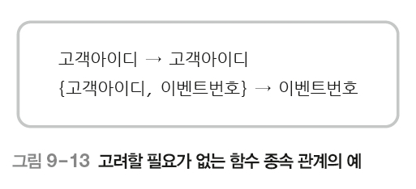
02 함수 종속
고려할 필요가 없는 함수 종속 관계
결정자와 종속자가 같거나, 결정자가 종속자를 포함하는 것처럼 당연한 함수 종속 관계는 고려하지 않음

Slide 21
03 기본 정규형과 정규화 과정
정규화(normalization)
함수 종속성을 이용해 릴레이션을 연관성이 있는 속성들로만 구성되도록 분해해서 이상 현상이 발생하지 않는 바람직한 릴레이션으로 만들어 가는 과정
정규화를 통해 릴레이션은 무손실 분해(nonloss decomposition)되어야 함
릴레이션은 의미적으로 동등한 릴레이션들로 분해되어야 하고 분해로 인한 정보의 손실이 발생하지 않아야 함
분해된 릴레이션들을 자연 조인하면 분해 전의 릴레이션으로 복원 가능해야 함

Slide 22
03 기본 정규형과 정규화 과정
정규형(NF; Normal Form)
릴레이션이 정규화된 정도
각 정규형마다 제약조건이 존재
정규형의 차수가 높아질수록 요구되는 제약조건이 많아지고 엄격해짐
릴레이션의 특성을 고려하여 적합한 정규형을 선택

Slide 23
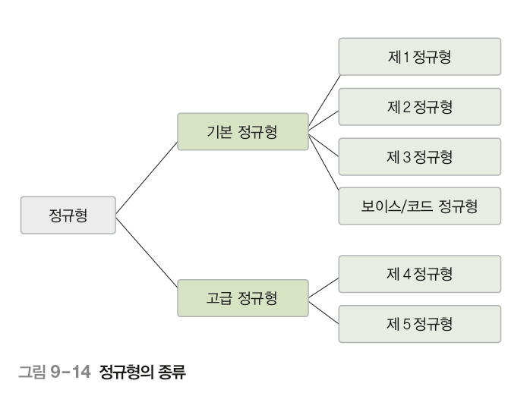
03 기본 정규형과 정규화 과정

Slide 24
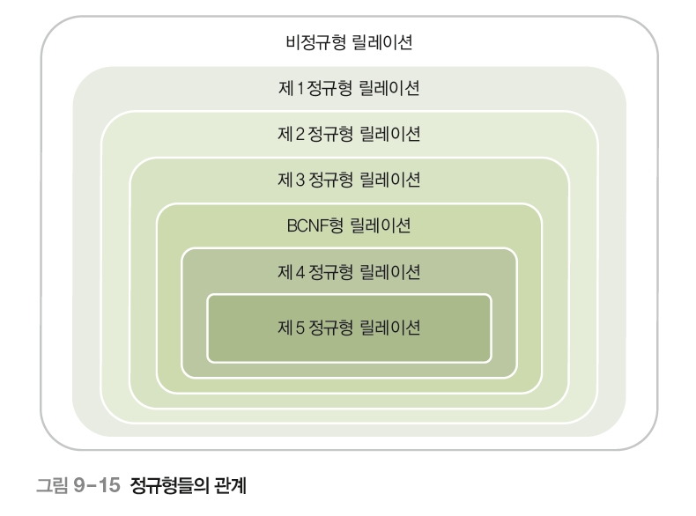
03 기본 정규형과 정규화 과정

Slide 25
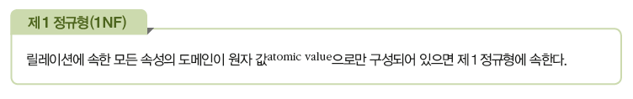
03 기본 정규형과 정규화 과정
제 1 정규형(1NF; First Normal Form)
릴레이션의 모든 속성이 더는 분해되지 않는 원자 값(atomic value)만 가지면 제 1 정규형을 만족함
제 1 정규형을 만족해야 관계 데이터베이스의 릴레이션이 될 자격이 있음

Slide 26
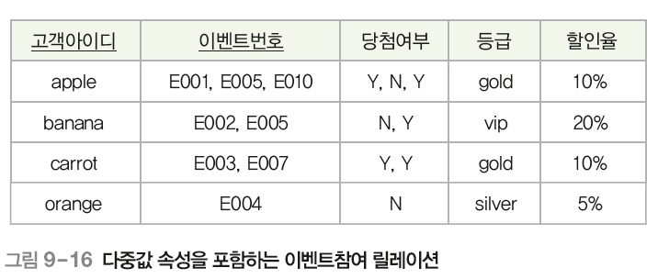
03 기본 정규형과 정규화 과정
제 1 정규형(1NF; First Normal Form)
제 1정규형을 만족하지 않는 릴레이션

Slide 27
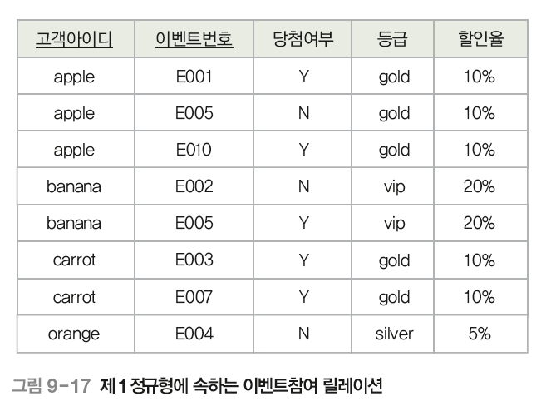
03 기본 정규형과 정규화 과정
제 1 정규형(1NF; First Normal Form)
제 1정규형을 만족하는 릴레이션

Slide 28
03 기본 정규형과 정규화 과정
제 1 정규형은 만족하지만 이상 현상이 발생하는 릴레이션 예
제 1 정규형을 만족하지만 데이터의 중복으로 인한 이상 현상이 발생함

Slide 29
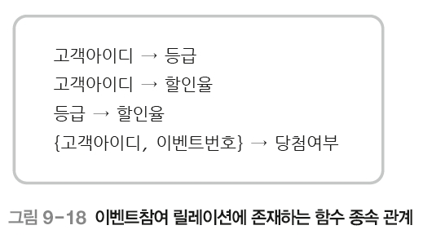
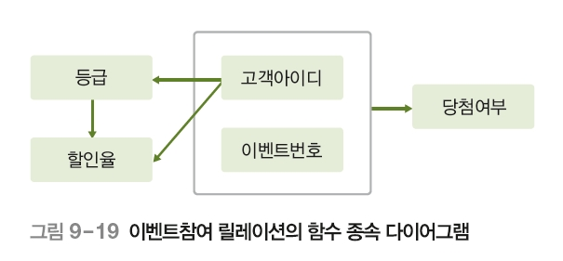
03 기본 정규형과 정규화 과정
제 1 정규형은 만족하지만 이상 현상이 발생하는 릴레이션 예

Slide 30
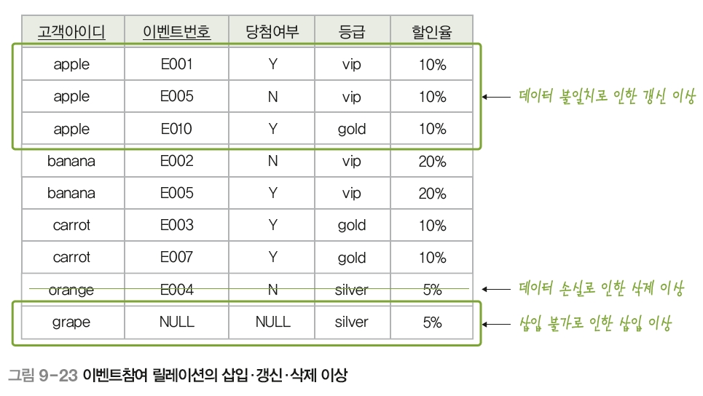
03 기본 정규형과 정규화 과정
제 1 정규형은 만족하지만 이상 현상이 발생하는 릴레이션 예
이상 현상의 발생 이유는? 기본키에 완전 함수 종속되지 못한 등급과 할인율 때문

Slide 31
03 기본 정규형과 정규화 과정
제 1 정규형은 만족하지만 이상 현상이 발생하는 릴레이션 예
이상 현상의 발생 이유
기본키인 {고객아이디, 이벤트번호}에 완전 함수 종속되지 못하고 일부분인 고객아이디에 종속되는 등급과 할인율 속성이 존재하기 때문
문제 해결 방법
부분 함수 종속이 제거되도록 이벤트참여 릴레이션을 분해  분해된 릴레이션은 제 2 정규형에 속하게 됨

Slide 32
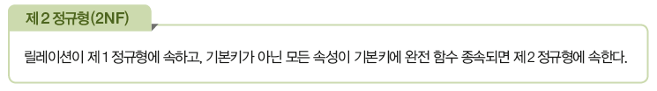
03 기본 정규형과 정규화 과정
제 2 정규형(2NF; Second Normal Form)
릴레이션이 제 1 정규형에 속하고, 기본키가 아닌 모든 속성이 기본키에 완전 함수 종속되면 제 2 정규형을 만족함

Slide 33
03 기본 정규형과 정규화 과정
제 2 정규형(2NF; Second Normal Form)
제 1 정규형을 만족하지만 제 2 정규형은 만족하지 않는 릴레이션
(기본키에 완전 함수 종속되지 않은 등급과 할인율 속성 때문)

Slide 34
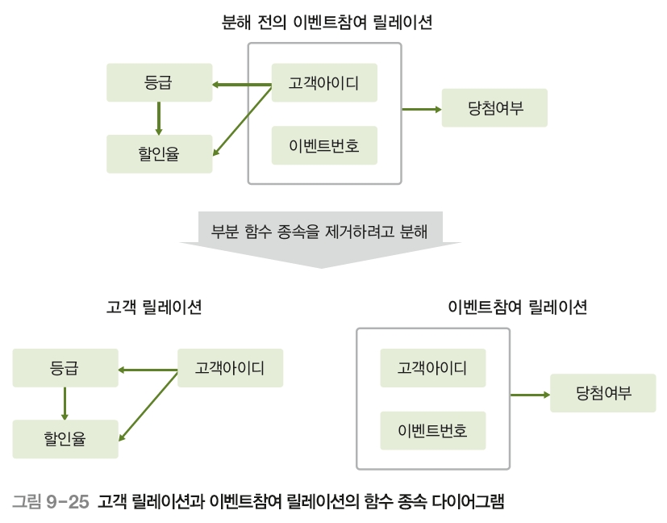
03 기본 정규형과 정규화 과정
제 2 정규형(2NF; Second Normal Form)

Slide 35
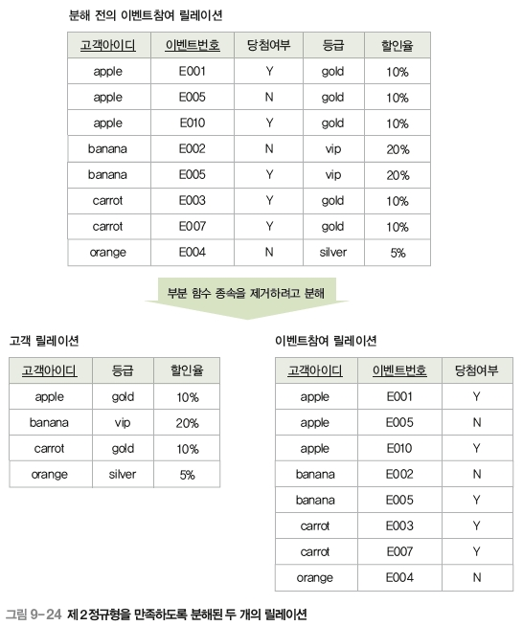
03 기본 정규형과 정규화 과정
제 2 정규형(2NF; Second Normal Form)
고객 릴레이션과 이벤트참여 릴레이션은 모두 제 2 정규형에 속함

Slide 36
무손실분해 (Lossless Decomposition)
릴레이션 r의 스키마 R을 (R₁, R₂) 로 분해 했다고 가정하자
원래 스키마 (R)의 모든 애트리뷰트가 분해(R₁, R₂)내에 나타나야만 한다.
R = R₁ ∪ R₂
무손실 조인 분해(Lossless Decomposition)의 정의
스키마 R 상의 모든 가능한 릴레이션 r에 대해
r = Π_{R1}(r) Π_{R2}(r)

Slide 37
무손실 죠인 분해가 아닌 예제(Lossy Decomposition)
Decomposition of R = (A, B) R₁ = (A), R₂ = (B)
A
B
A
B
α
α
β
1
2
1
α
β
1
2
∏_{A}(r)
∏_{B(r)}
r
∏_{A} (r) ∏_{B} (r)
A
B
α
α
β
β
1
2
1
2

Slide 38
Lossy Decomposition의 예
Branch_name | Loan_ number | Amount
Downtwon Redwood Peryridge Downtown Mian US Round Hill Pownal North Town Downtown Perryridge Brighton | 17 23 15 14 93 11 29 16 18 25 10 | 1000 2000 1500 1500 500 900 1200 1300 2000 2500 2200
Branch_name | Loan_number | Customer_name | Amount
Downtwon Redwood Peryridge Downtown Mian US Round Hill Pownal North Town Downtown Perryridge Brighton | 17 23 15 14 93 11 29 16 18 25 10 | Jones Smith Hayes Jackson Curry Turner Williams Adams Johnson Glenn Brooks | 1000 2000 1500 1500 500 900 1200 1300 2000 2500 2200
Amount | Customer_name
1000 2000 1500 1500 500 900 1200 1300 2000 2500 2200 | Jones Smith Hayes Jackson Curry Turner Williams Adams Johnson Glenn Brooks
Branch_name | Loan_number | Customer_name | Amount
Downtwon Redwood Peryridge Downtown Mian US Round Hill Pownal North Town Downtown Perryridge Brighton Downtwon ☜ Peryridge ☜ Redwood ☜ Downtwon ☜ | 17 23 15 14 93 11 29 16 18 25 10 14 15 23 18 | Jones Smith Hayes Jackson Curry Turner Williams Adams Johnson Glenn Brooks Hayes Jackson Johnson Smith | 1000 2000 1500 1500 500 900 1200 1300 2000 2500 2200 1500 1500 2000 2000
자연조인

Slide 39
무손실 분해의 예
Branch_name | Loan_number | Customer_name | Amount
Downtwon Redwood Peryridge Downtown Mian us Round Hill Pownal North Town Downtown Perryridge Brighton | 17 23 15 14 93 11 29 16 18 25 10 | Jones Smith Hayes Jackson Curry Turner Williams Adams Johnson Glenn Brooks | 1000 2000 1500 1500 500 900 1200 1300 2000 2500 2200
Loan_number | Amount
17 23 15 14 93 11 29 16 18 25 10 | 1000 2000 1500 1500 500 900 1200 1300 2000 2500 2200
Branch_name | Loan_number | Customer_name
Downtwon Redwood Peryridge Downtown Mian us Round Hill Pownal North Town Downtown Perryridge Brighton | 17 23 15 14 93 11 29 16 18 25 10 | Jones Smith Hayes Jackson Curry Turner Williams Adams Johnson Glenn Brooks

Slide 40
무손실분해(Lossless Decomposition)
All attributes of an original schema (R) must appear in the decomposition (R1, R2):
R = R1 ∪ R2
Lossless-join decomposition. For all possible relations r on schema R
r = ∏_{R1} (r) ∏_{R2} (r)
A decomposition of R into R1 and R2 is lossless join if and only if at least one of the following dependencies is in F+:
R1 ∩ R2 → R1
R1 ∩ R2 → R2

Slide 41
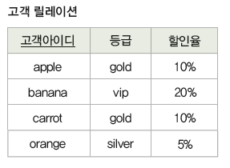
03 기본 정규형과 정규화 과정
제 2 정규형은 만족하지만 이상 현상이 발생하는 릴레이션 예
제 2 정규형을 만족하지만 이상 현상이 발생함

Slide 42
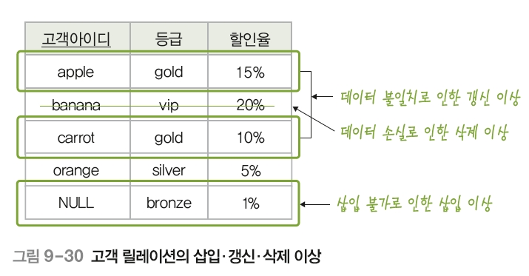
03 기본 정규형과 정규화 과정
제 2 정규형은 만족하지만 이상 현상이 발생하는 릴레이션 예
이상 현상의 발생 이유는? 이행적 함수 종속이 존재하기 때문

Slide 43
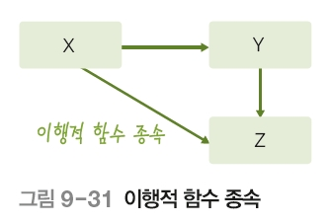
03 기본 정규형과 정규화 과정
이행적 함수 종속(transitive FD)
릴레이션을 구성하는 세 개의 속성 집합 X, Y, Z에 대해 함수 종속 관계 X → Y와 Y → Z가 존재하면 논리적으로 X → Z가 성립되는데, 이것을 Z가 X에 이행적으로 함수 종속되었다고 함

Slide 44
03 기본 정규형과 정규화 과정
제 2 정규형은 만족하지만 이상 현상이 발생하는 릴레이션 예
이상 현상의 발생 이유
이행적 함수 종속이 존재하기 때문
문제 해결 방법
이행적 함수 종속이 제거되도록 고객 릴레이션을 분해  분해된 릴레이션은 제 3 정규형에 속하게 됨

Slide 45
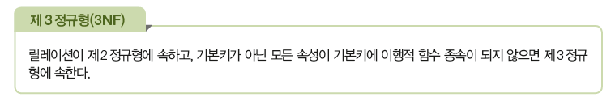
03 기본 정규형과 정규화 과정
제 3 정규형(3NF; Third Normal Form)
릴레이션이 제 2 정규형에 속하고, 기본키가 아닌 모든 속성이 기본키에 이행적 함수 종속되지 않으면 제 3 정규형을 만족함

Slide 46
03 기본 정규형과 정규화 과정
제 3 정규형(3NF; Third Normal Form)
제 2 정규형을 만족하지만 제 3 정규형은 만족하지 않는 릴레이션
(고객아이디가 등급을 통해 할인율을 결정하는 이행적 함수 종속 관계가 존재하기 때문)

Slide 47
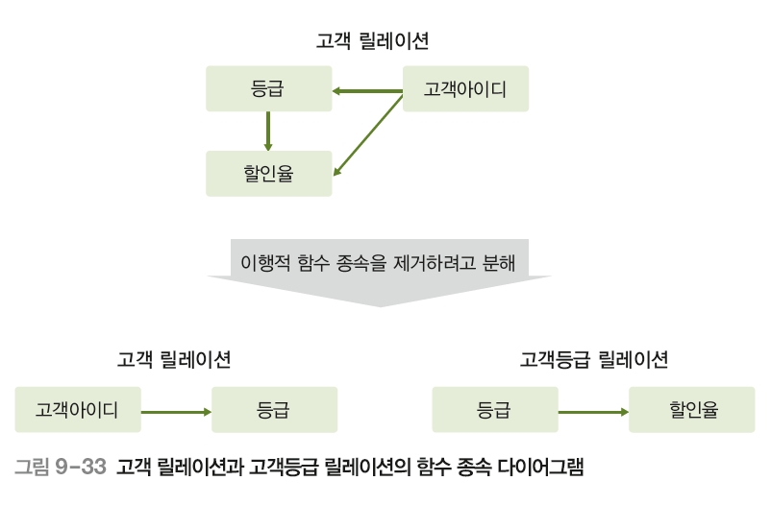
03 기본 정규형과 정규화 과정
제 3 정규형(3NF; Third Normal Form)

Slide 48
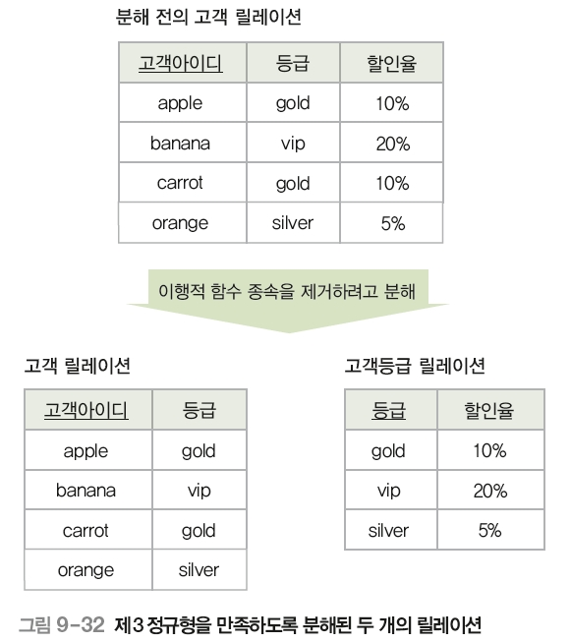
03 기본 정규형과 정규화 과정
제 3 정규형(3NF; Third Normal Form)
고객 릴레이션과 고객등급 릴레이션은 모두 제 3 정규형에 속함

Slide 49
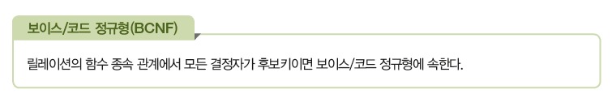
03 기본 정규형과 정규화 과정
보이스/코드 정규형(BCNF; Boyce/Codd Normal Form)
필요성
하나의 릴레이션에 여러 개의 후보키가 존재하는 경우, 제 3 정규형까지 모두 만족해도 이상 현상이 발생할 수 있음
의미
강한 제 3 정규형(strong 3NF)
후보키를 여러 개 가지고 있는 릴레이션에 발생할 수 있는 이상 현상을 해결하기 위해 제 3 정규형보다 좀 더 엄격한 제약조건을 제시
보이스/코드 정규형에 속하는 모든 릴레이션은 제 3 정규형에 속하지만, 제 3 정규형에 속하는 모든 릴레이션이 보이스/코드 정규형에 속하는 것은 아님

Slide 50
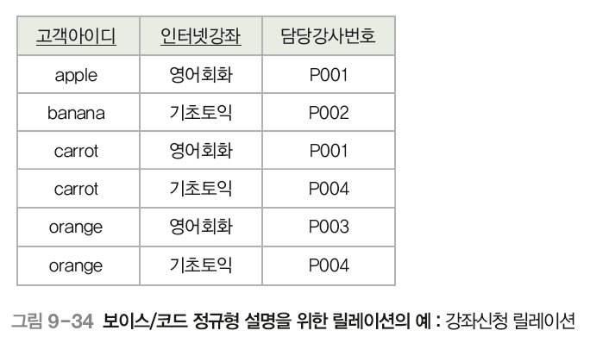
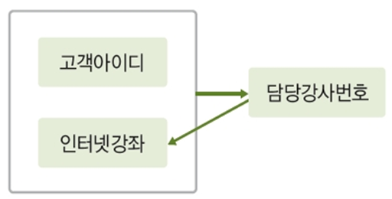
03 기본 정규형과 정규화 과정
보이스/코드 정규형을 만족하지 않는 릴레이션 예
제 3 정규형을 만족하지만 보이스/코드 정규형은 만족하지 않는 릴레이션
(함수 종속 관계에서 모든 결정자가 후보키가 아니기 때문)
[강좌신청 릴레이션의 후보키]
{고객아이디, 인터넷강좌} : 기본키
{고객아이디, 담당강사번호}

Slide 51
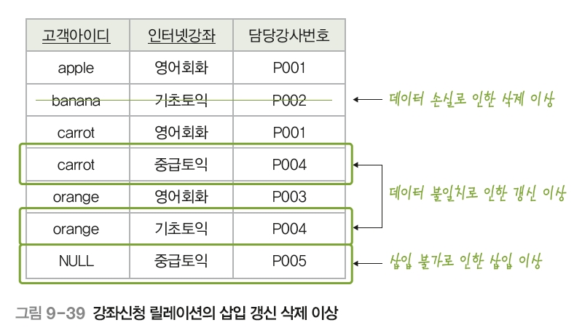
03 기본 정규형과 정규화 과정
보이스/코드 정규형을 만족하지 않는 릴레이션 예
이상 현상의 발생 이유는?
담당강사번호가 후보키가 아님에도 인터넷강좌 속성을 결정하기 때문

Slide 52
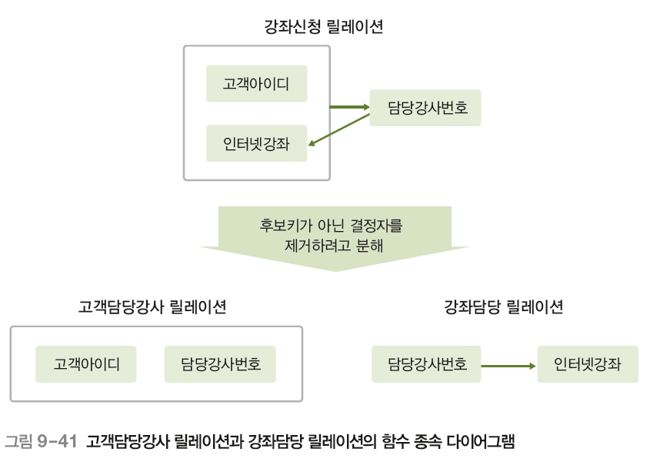
03 기본 정규형과 정규화 과정
보이스/코드 정규형(BCNF; Boyce/Codd Normal Form)

Slide 53
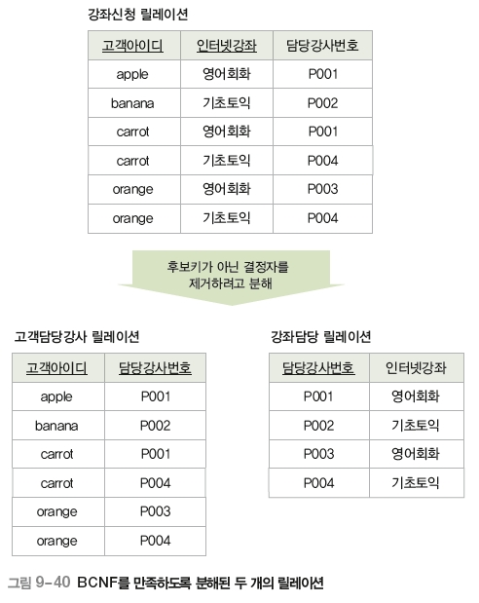
03 기본 정규형과 정규화 과정
보이스/코드 정규형(BCNF; Boyce/Codd Normal Form)
고객담당강사 릴레이션과
강좌담당 릴레이션은 모두 BCNF에속함

Slide 54
03 기본 정규형과 정규화 과정
제 4 정규형
릴레이션이 보이스/코드 정규형을 만족하면서, 함수 종속이 아닌 다치 종속(MVD; MultiValued Dependency)를 제거하면 제 4 정규형에 속함
제 5 정규형
릴레이션이 제 4 정규형을 만족하면서, 후보키를 통하지 않는 조인 종속 (JD; Join Dependency)을 제거하면 제 5 정규형에 속함
정규화 시 주의 사항
모든 릴레이션이 제 5 정규형에 속해야만 바람직한 것은 아님
일반적으로 제 3 정규형이나 보이스/코드 정규형에 속하도록 릴레이션을 분해하여 데이터 중복을 줄이고 이상 현상을 해결하는 경우가 많음

Slide 55
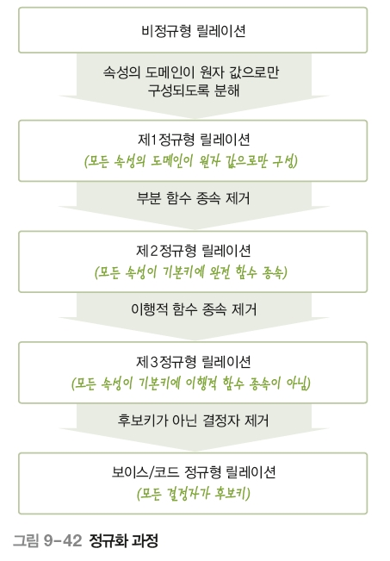
03 기본 정규형과 정규화 과정

Slide 56
제1정규형
수강지도(1NF)
학번 | 지도교수 | 학과 | 과목번호 | 성적
100 100 200 300 300 300 400 400 400 400 | P1 P1 P2 P3 P3 P3 P1 P1 P1 P1 | 컴퓨터 컴퓨터 전기 컴퓨터 컴퓨터 컴퓨터 컴퓨터 컴퓨터 컴퓨터 컴퓨터 | C413 E412 C123 C312 C324 C413 C312 C324 C413 E412 | A A B A C A A A B C
① 삽입 이상
“학번이 500인 학생의 지도 교수가 P4" 삽입불가”
( ∵ (학번, 과목번호)가 Primary Key, 과목번호 없이 삽입 불가)
② 삭제 이상
200번 학생의 C123 과목 등록 취소
→ 지도 교수가 P2 라는 사실을 잃어버림
③ 갱신 이상
400번 학생의 지도 교수가 P1→P3
부분 변경 -> Inconsistency
원인
Key가 아닌 속성들이 Primary Key 에 부분 종속
예) 학번 -> 지도 교수

Slide 57
제2정규형
지도
수강
학번 | 지도교수 | 학과
100 200 300 400 | P1 P2 P3 P1 | 컴퓨터 전기 컴퓨터 컴퓨터
학번 | 과목번호 | 성적
100 100 200 300 300 300 400 400 400 400 | C413 E412 C123 C312 C324 C413 C312 C324 C413 E412 | A A B A C A A A B C
① 삽입 이상
“학번이 500인 학생의 지도 교수가 P4" 삽입불가”
( ∵ (학번, 과목번호)가 Primary Key, 과목번호 없이 삽입 불가)
② 삭제 이상
200번 학생의 C123 과목 등록 취소
→ 지도 교수가 P2 라는 사실을 잃어버림
③ 갱신 이상
400번 학생의 지도 교수가 P1→P3
부분 변경 -> Inconsistency
해결되었나?

Slide 58
제2정규형
지도
수강
학번 | 지도교수 | 학과
100 200 300 400 | P1 P2 P3 P1 | 컴퓨터 전기 컴퓨터 컴퓨터
학번 | 과목번호 | 성적
100 100 200 300 300 300 400 400 400 400 | C413 E412 C123 C312 C324 C413 C312 C324 C413 E412 | A A B A C A A A B C
그러나!!!
①삽입이상
“어떤 교수가 어느 학과에 속한다”
→지도 학생이 없으면 삽입불가
②삭제 이상
“어떤 학생이 지도 교수 관계를 취소”
→교수의 학과까지 삭제
③갱신 이상
“지도 교수 P1의 학과 컴퓨터→ 전자”
→부분 갱신 →inconsistency
문제점
Transitive FD
학번-> 지도교수, 지도교수-> 학과, 학번-> 학과

Slide 59
제3정규형
학생지도
지도교수학과
수강
학번 | 지도교수
100 200 300 400 | P1 P2 P3 P1
지도교수 | 학과
P1 P2 P3 | 컴퓨터 전기 컴퓨터
학번 | 과목번호 | 성적
100 100 200 300 300 300 400 400 400 400 | C413 E412 C123 C312 C324 C413 C312 C324 C413 E412 | A A B A C A A A B C
①삽입이상
“어떤 교수가 어느 학과에 속한다”
→지도 학생이 없으면 삽입불가
②삭제 이상
“어떤 학생이 지도 교수 관계를 취소”
→교수의 학과까지 삭제
③갱신 이상
“지도 교수 P1의 학과 컴퓨터→ 전자”
→부분 갱신 →inconsistency
해결되었나?

Slide 60
제3정규형의 문제점
수강과목
Constraint
① 한 과목은 여러 교수가 담당할 수 있다
② 각 교수는 한 과목만 담당
③ 각 과목에 대하여 한 학생은 오직 한 과목만 수강
Candidate Key
① (학번,과목) : (학번,과목) => 교수
② (학번,교수) : (학번,교수) => 과목
⇒ 3NF! 그러나 복수의 Candidate Key...
학번 | 과목 | 교수
100 100 200 200 300 300 | 프로그래밍 자료구조 프로그래밍 자료구조 자료구조 프로그래밍 | P1 P2 P1 P3 P3 P4
①삽입이상
“교수 P5 가 자료구조를 담당” : 수강생이 있어야 삽입 가능
②삭제이상
“학번100 학생이 자료 구조 과목 수강 취소 : P2가 자료 구조 담당한다는 사실이 삭제됨
③갱신이상
P1의 담당 과목이 프로그래밍에서 자료구조로 바뀜 : P1이 나타난 모든 tuple 변경
※ 교수 -> 과목 FD에서
교수는 dererminant 이지만 candidate key가 아님
⇒“교수”를 candidate key가 되도록!

Slide 61
BCNF(Boyce/Codd) Normal Form)
릴레이션 R의 모든 determinant가 candidate key이면 R은 BCNF에 속한다.
다시 말해 오직 후보키만이 결정자가 되도록 한다.
⇒Key 가 아니면 FD가 되지 못하게!
수강과목
①삽입이상
“교수 P5 가 자료구조를 담당” : 수강생이 있어야 삽입 가능
②삭제이상
“학번100 학생이 자료 구조 과목 수강 취소 : P2가 자료 구조 담당한다는 사실이 삭제됨
③갱신이상
P1의 담당 과목이 프로그래밍에서 자료구조로 바뀜 : P1이 나타난 모든 tuple 변경
수강교수
과목교수
학번 | 교수
100 100 200 300 300 | P1 P2 P1 P3 P4
교수 | 과목
P1 P2 P3 P4 | 프로그래밍 자료구조 자료구조 프로그래밍
해결되었나?

Slide 62
다치 종속성
정의
릴레이션 r이 애트리뷰트 A, B, C를 가질 때, 주어진 (A값, C값)의 쌍에 대응하는 B값의 집합이 A값에만 종속되고, C값과는 독립적일 때, 릴레이션 r은 A에서 B로 다치 종속성을 갖는다. 적어도 3개이상의 애트리뷰트를 가지는 릴레이션에 대해서만 존재할 수 있음.
표기
r.A → → r.B
문제점
삽입, 삭제, 갱신 할 때 관련 튜플을 모두 수정

Slide 63
예제
과목 번호 교수명 교재 이름
C1 이해각 소프트웨어공학
홍인식 S/W설계
C2 이해각 데이터베이스
천인국 DB개론
테이블의 정규화
과목 번호 교수명 교재 이름
C1 이해각 소프트웨어공학
C1 이해각 S/W설계
C2 이해각 데이터베이스
C2 이해각 DB개론
C1 홍인식 소프트웨어공학
C1 홍인식 S/W설계
C2 천인국 데이터베이스
C2 천인국 DB개론
(테이블의 정규화된 형태)
삽입이상 : 새로운 교수가 C1을 담당한다면 각 교재에 대해서 두개의 튜플이 삽입되어야함
갱신이상 : 담당교수가 바뀌면 해당교재에 대해서 모두 갱신해주어야 함
그럼에도 BCNF에 속함. 결정자가 없기 때문
과목번호 → 교수명의 FD는 성립하지 않음.
그러나 다치결정 (multidetermine)은 성립
(소프트웨어공학, S/W설계)는 오직 C1에 대해서만 대응
(데이터베이스, DB개론)는 오직 C2에 대해서만 대응
과목번호 → → 교재이름

Slide 64
예제 (계속)
과목자료1.과목번호 → →과목자료1.교수명
과목자료1.과목번호 → →과목자료1.교재이름
해결책
두개의 릴레이션으로 분해
(과목번호, 교수명)
(과목번호, 교재이름)
과목이름 | 교수명
C1 C1 C2 C2 | 이해각 안종근 이해각 오동익
과목이름 | 교재이름
C1 C1 C2 C2 | 소프트웨어공학 컴퓨터와 사회생활 데이터베이스 화일처리

Slide 65
제 4 정규형
정의
어떤 릴레이션 R에서 R.A→ →R.B인 다중치 종속이 존재할 경우, R의 모든 애트리뷰트들이 A에 함수적으로 종속되면 이 릴레이션 R은 4 NF에 속한다.
앞의 분해된 릴레이션은 4NF?
다중치 종속이 존재하지 않으므로 4NF

